Slide 1
ВСЕРОССИЙСКИЙ ПЕДАГОГИЧЕСКИЙ КОНКУРС
«СОВРЕМЕННОЕ ВОСПИТАНИЕ ПОДРАСТАЮЩЕГО ПОКОЛЕНИЯ»
Патриотическое
воспитание
школьников
Из опыта работы учителя МБОУ СШ с. Бигильдино
Данковского района Липецкой области
Полуниной И.В.

Slide 2
«Дело воспитания такое важное
и такое святое, именно святое дело.
Здесь сеются семена благоденствия или
несчастья миллионов
соотечественников,
здесь раскрывается завеса будущего
нашей родины».
К.Д. Ушинский
Проблема патриотизма в наше время – это одна из актуальных и серьезных проблем общества. В одном из выступлений президент Российской Федерации В.В.Путин сказал: «Мы должны строить свое будущее на прочном фундаменте. И такой фундамент – это патриотизм».
Детство и юность - самая благодатная пора для привития священного чувства
любви к Родине.
Патриотизм формируется в процессе обучения и воспитания школьников. Формирование патриотизма осуществляется на уроках, а также в процессе разнообразных форм внеклассной работы путем создания таких ситуаций, в которых учащиеся переживают чувства любви и гордости за свою Родину. Мы должны передать эстафету памяти, показать подрастающему поколению величие и самоотверженность подвига советских людей, завоевавших Победу.
Огромный потенциал развития патриотизма заключён во внеклассной работе: беседы, доклады, лекции на патриотические темы, экскурсии, совместный просмотр фильмов, классные часы (празднование историко-юбилейных дат, день защитника Отечества, день Победы), участие в конкурсах.

Slide 3
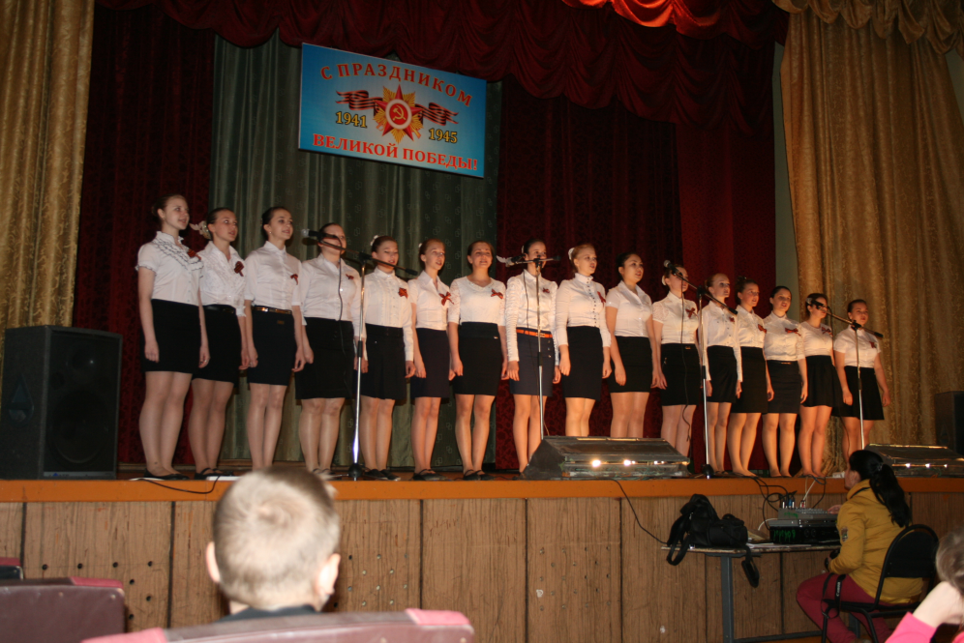
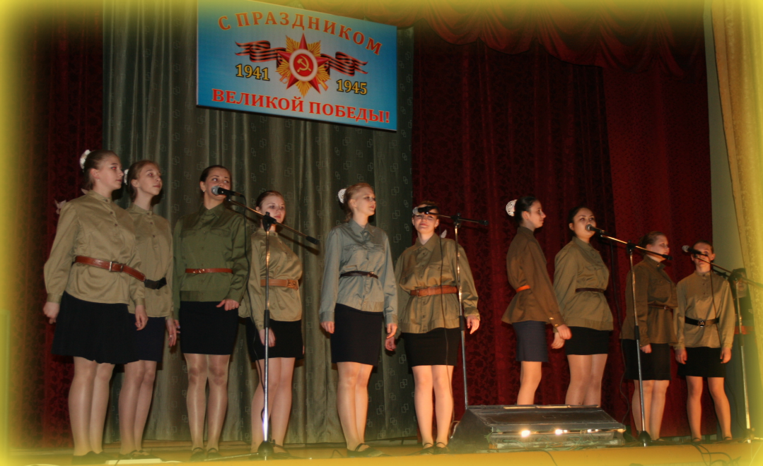
Ученики моего класса являются участниками многих акций по сохранению культурно-исторических традиций, восстановлению разрушенных храмов;
благоустройству и озеленению родного села; фольклорных
фестивалей и многого другого. Все перечисленное —
реальное поле для патриотически-ориентированной деятельности и
формирования патриотизма.
В силу сказанного роль учителя в патриотическом воспитании
школьников, а значит и в становлении будущего страны и края трудно
переоценить. Именно педагогу, непосредственно работающему с группой детей
и каждым из них в отдельности по силам воспитывать личность, гражданина и
патриота, включая их в деятельность по преобразованию окружающей
социальной действительности

Slide 4
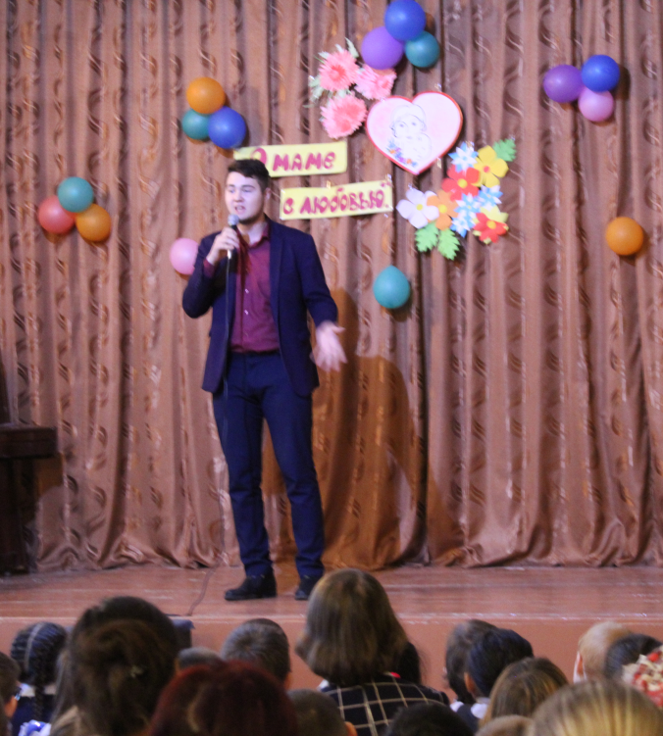
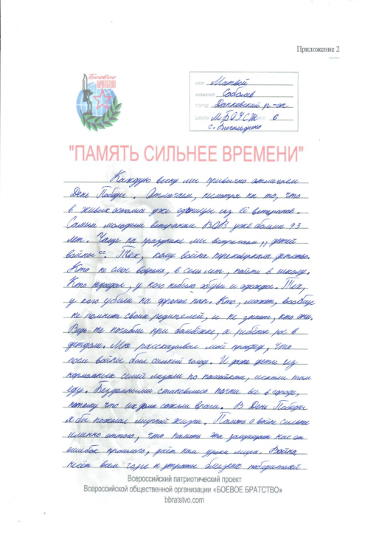
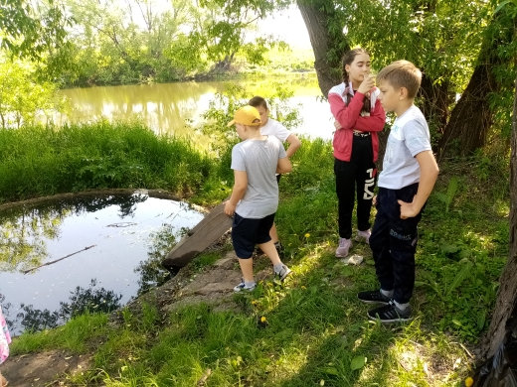
Направления патриотического воспитания
1. Воспитание патриотических чувств через изучение материалов о семье
В рамках данного направления:
- изучаем историю своего рода через составление генеологических древ «Мое семейное древо»;
- участие в конкурс сочинений – «Память сильнее времени»
- совместные праздники, экскурсии и походы родителей с детьми: День Матери, экскурсия на Куликово поле, поход «Родники родного края»
Узнавая о своих корнях, о своих предках, дети через жизнь близких им людей познают историю Родины, она становится ближе и понятнее, поскольку окрашивается их переживаниями.

Slide 5
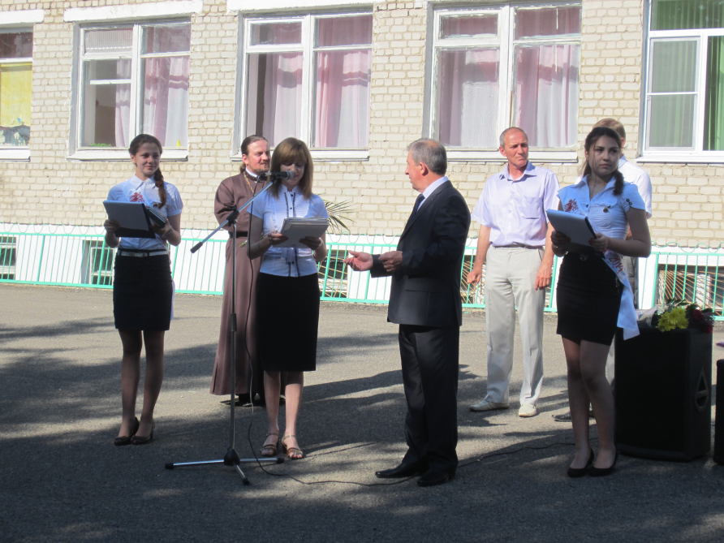
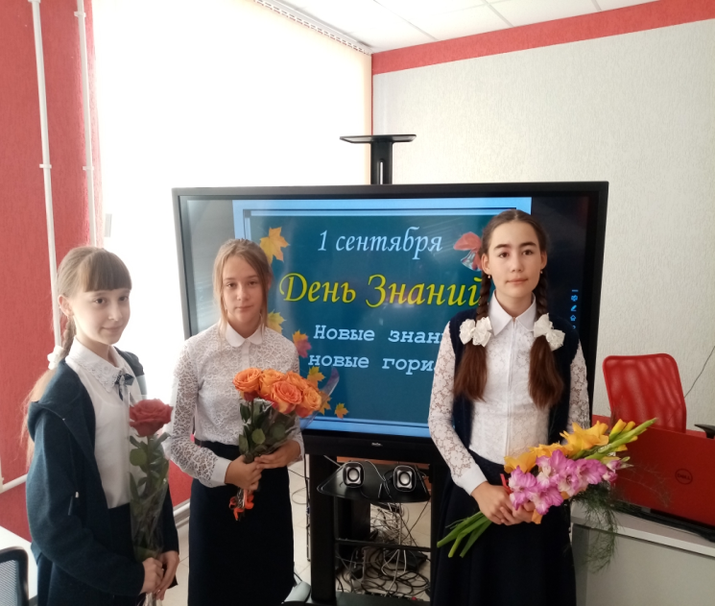
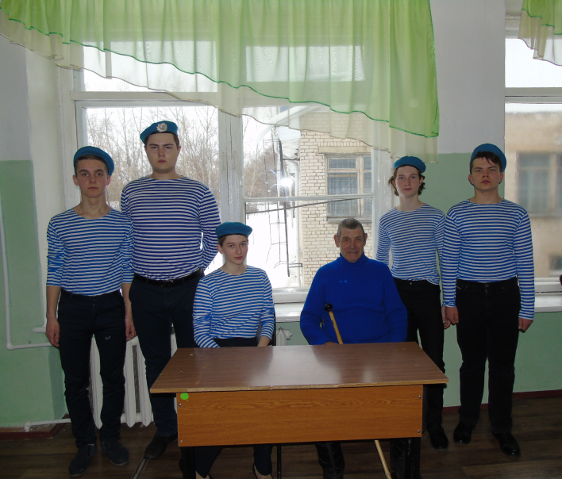
Воспитание патриотических чувств через углубленное изучение истории школы и создание имиджа школы
При работе по данному направлению использовались следующие формы воспитательной работы:
- участие в конкурсе исследовательских работ «Отечество» в номинации «История школы»;
- организация и проведение праздников: День Знаний, День Учителя;
- проведение акции «Милосердие», поздравление ветеранов школы, тружеников тыла, ветеранов труда, чье детство было опалено войной.
Такая работа способствует сплочению классного коллектива, духовному обогащению личности ребенка, проявлению его лучших качеств: доброты, отзывчивости, милосердия, стремления сделать хорошее для старшего поколения.

Slide 6
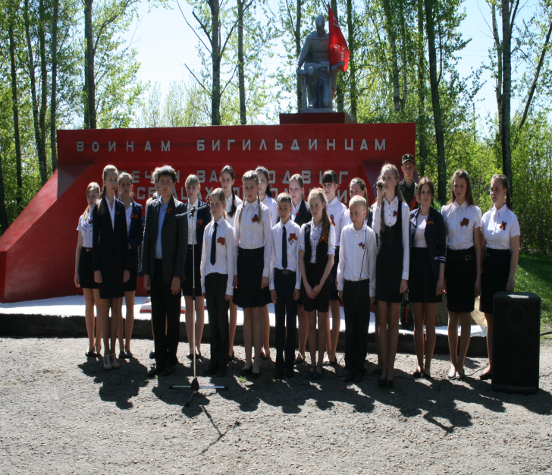
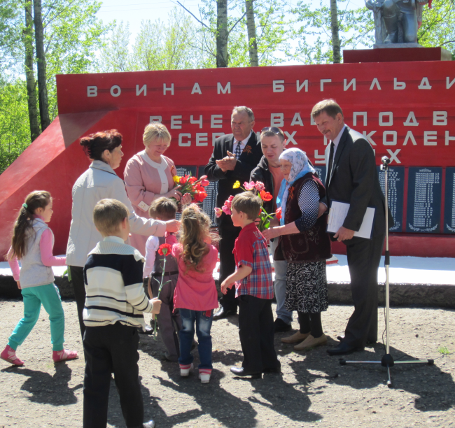
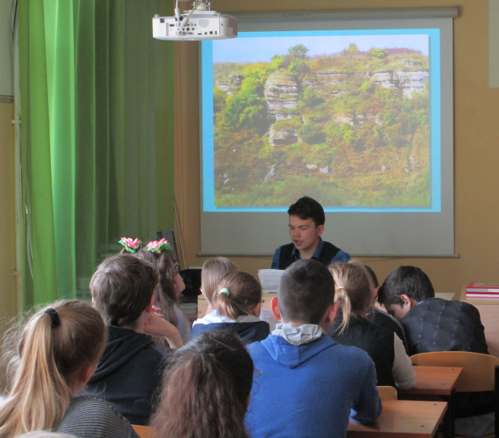
Воспитание патриотических чувств через осознание причастности к судьбе малой Родины, ее прошлого, настоящего и будущего.
По данному направлению провела следующие мероприятия:
- участие в конкурсе исследовательских работ «Отечество» в номинациях: «Моя семья в годы Великой Отечественной войны», «История села»
- сбор материала о героях своей семьи, создание буклетов и размещение этого материала на сайте школы;
- приняли участие в оформление стенда о земляках нашего села «Бессмертный полк»;
видеоролик «Нет в России семьи такой...»
- проведение урока – путешествия «Заповедные места родного края»;
- снятие видео ролика о в школьном музее
- ухаживаем за памятником «Воинам - Бигильдинцам» в нашем селе.
- Участие учащихся в митинге «День Победы»

Slide 7
Воспитание патриотических чувств через осознание причастности к судьбе Отечества, его прошлого, настоящего и будущего.
Особое место в этом направлении занимает изучение истории Великой Отечественной войны.
По данному направлению провели следующие мероприятия:
- ежегодно 3 декабря отмечаем праздник – День Неизвестного Солдата – в память о российских и советских воинах, погибших в боевых действиях на территории нашей страны или за ее пределами;
- ежегодно 9 декабря «День Героев Отечества»;
- участие в школьных мероприятиях, посвященных общегосударственному празднику День защитника Отечества — смотр строя песни, концерты;
- конкурсы «Вперед мальчишки», «Патриот»;
Ежегодно в канун празднования Дня Победы мы с ребятами участвуем:
- в акциях «Георгиевская ленточка», «Бессмертный полк»;
- классные часы « Дети блокадного Ленинграда», «Ленинград в годы блокады», посвященные снятию блокады Ленинграда;
- возложение венков и цветов к обелиску воинам, павшим в годы Великой Отечественной войны;
На всех патриотических мероприятиях чтим память славных воинов минутой молчания. Эта акция большое имеет значение в воспитании детей.
В местной газете печатают сочинения учащихся о своих прадедах

Slide 8
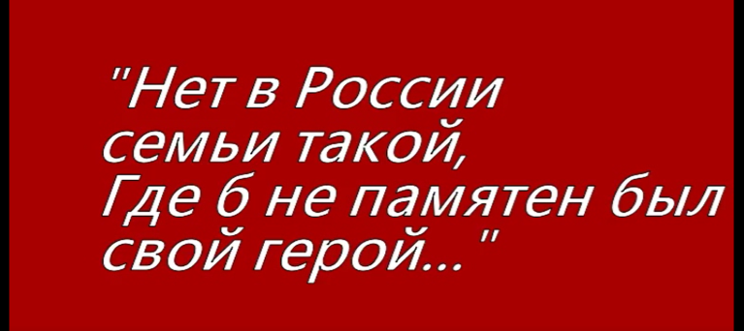
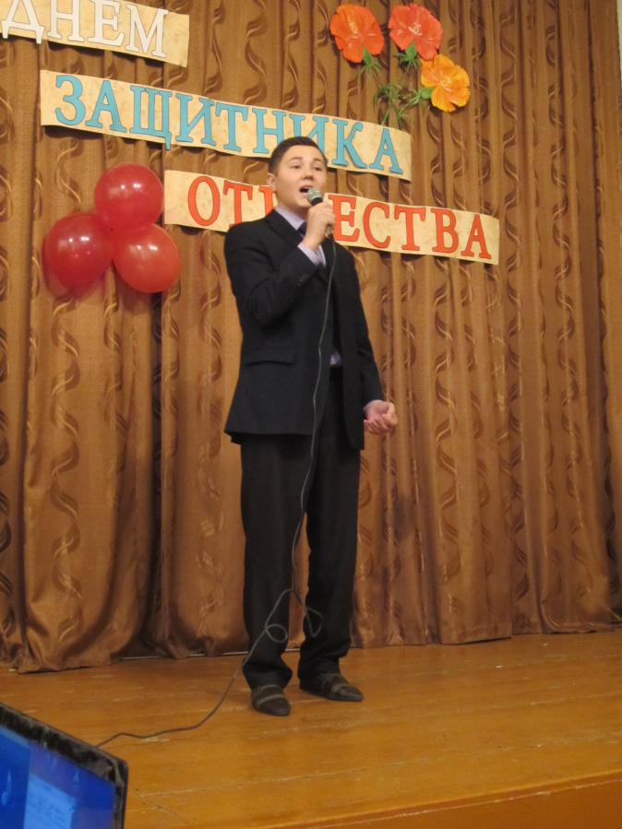
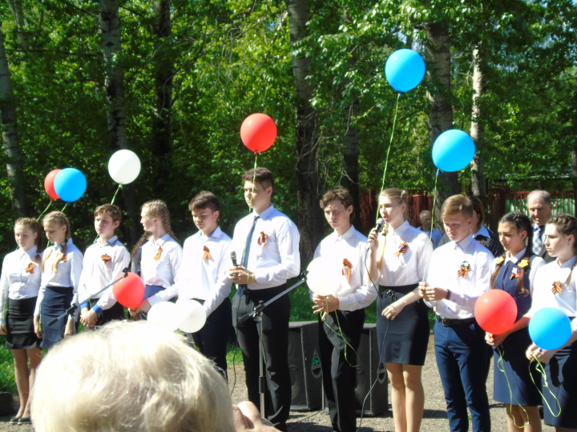
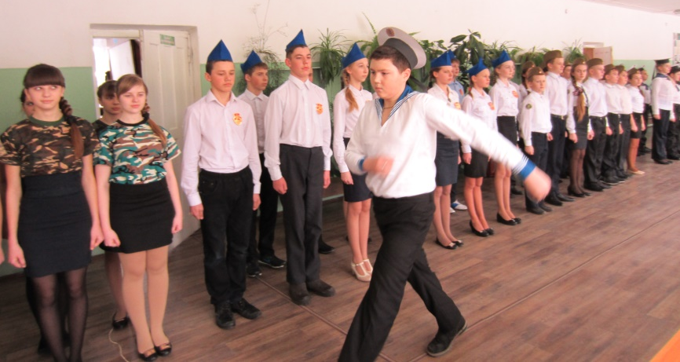
Патриотами люди не рождаются, честь, настойчивость, чуткость не приходят сами по себе. Эти и другие качества необходимо целенаправленно и ежедневно воспитывать в детях, прежде всего в семье, но и в значительной степени в школе. Я надеюсь, что мой опыт поможет детям любить свой родной край, его чудесную природу, щедрых и трудолюбивых людей, которые живут в стране с красивейшим названием Россия.

